Slide 1
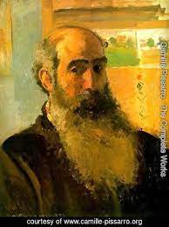
Jacob-Abraham-Camille Pissarro
(10. srpnja 1830. – 13. studenog 1903.)

Slide 2
Rođen je u mjestu Charlotte Amalie na Djevičanskim otocima.
Studira na više institucija u Parizu te u ateljejima slavnih umjetnika kao što su Jean-Baptiste-Camille Corot, Gustave Courbet, i Charles-François Daubigny.
Pissarroovi najbolji rani radovi se opisuju kao realistička djela u maniri Courbeta naslikana jako širokim potezima.

Slide 3
Njegovi zreli radovi izražavaju naklonost radnicima i seljacima.
Pissarro je izlagao na osam izložbi impresionista i uz Moneta, smatra se najvjernijim slikarom ovog stila.
Od 1885. do 1890. god. zanimao se za pointilizam kojeg je zvao "znanstveni impresionizam".
Bio je mentor slikarima kao što su Paul Cézanne i Paul Gauguin, a inspirirao je i druge mlade umjetnike kao što je amerikanac Lucy Bacon

Slide 4
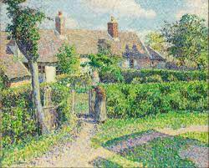

Slide 5
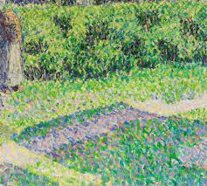

Slide 6
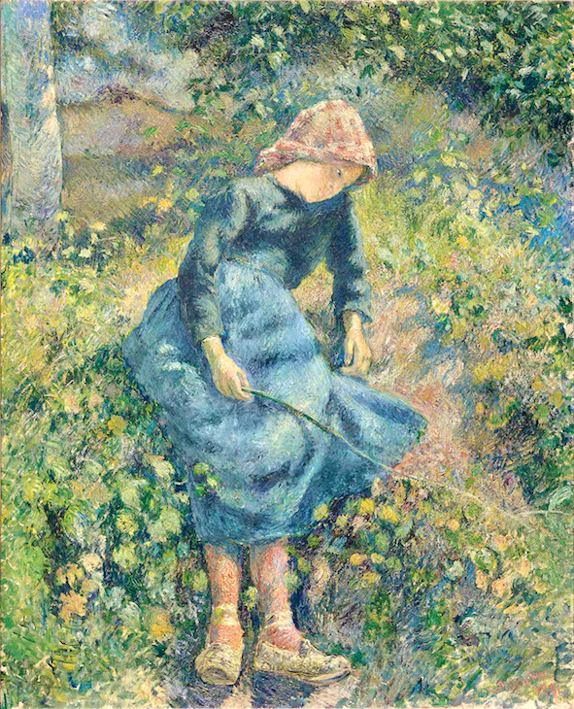

Slide 7
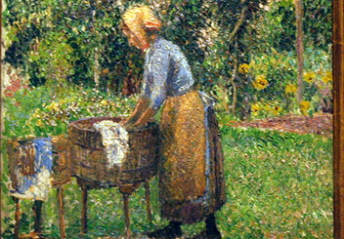

Slide 8
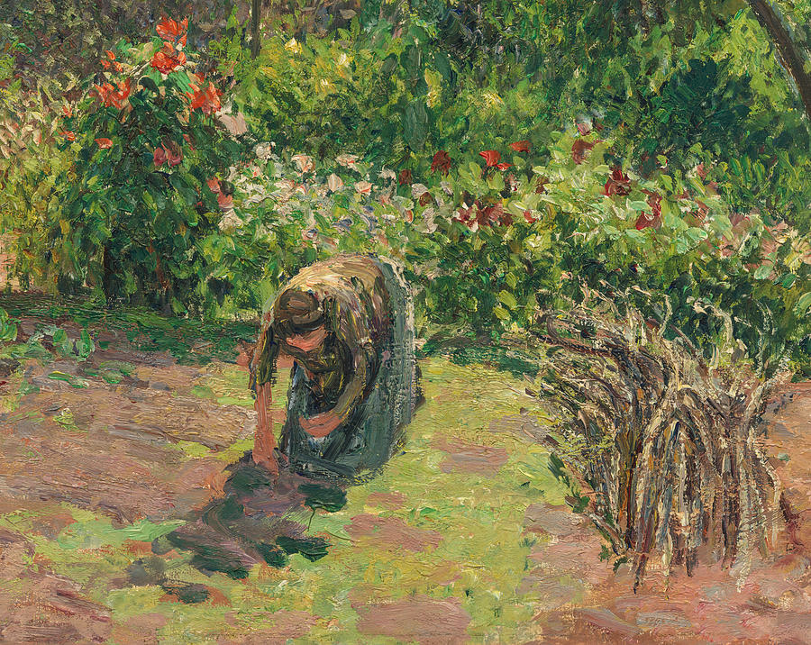

Slide 9
